Slide 1
Dan planeta Zemlje
Branka Mijić
Osnovna škola Budrovci

Slide 2
Sadržaj prezentacije
Dan Planeta Zemlje obilježava se 22. 4
Dan planeta Zemlje obilježava 150 država diljem svijeta, a među njima je i Hrvatska

Slide 3
Tema
Dan planeta zemlje obilježava se 22.4
Obilježava se zbog toga da nam pokaže da se Zemlja treba zaštiti

Slide 4
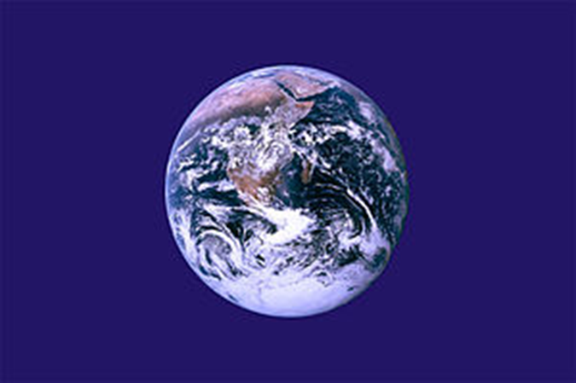
Planet Zemlja
Dan planeta Zemlje obilježava se 22.travnja.
U OŠ Budrovci Dan planeta Zemlje obilježio se tako što smo imali brojne prezentacije , radionice…

Slide 5
Kako se obilježava Dan planeta Zemlja
Dan planeta Zemlje može se obilježavati na razne načine .
Primjerice razne radionice i razne prezentacije

Slide 6
Zanimljivosti o Zemlji
Zemlja je jedini planet u Sunčevom sistemu koji ima tektonske ploče
Procjenjuje je se da je temperatura u zemljinoj jezgri iznosi između 5.000 i 7.000 celzijevih stupnjeva

Slide 7
1.Pitanja
Što je Zemlja?
A) Planet
B) lopta
C) zvijezda

Slide 8
1.Odgovor
Što je Zemlja?
A) Planet
B) lopta
C) zvijezda

Slide 9
2.Pitanje
Kada se obilježava Dan planeta Zemlje?
A) 13.4
B) 22.4
C) 8.4

Slide 10
2.Odgovor
Kada se obilježava Dan planeta Zemlje?
A) 13.4
B) 22.4
C) 8.4

Slide 11
3.Pitanje
Koliko ima kontinenata na Zemlji?
A) 5
B) 4
C) 7

Slide 12
3.odgovor
Koliko ima kontinenata na Zemlji?
A) 5
B) 4
C) 7

Slide 13
4.pitanje
Dali je Zemlja okrugla?
A) Da
B) Ne
C) Možda

Slide 14
4.odgovor
Dali je Zemlja okrugla?
A) Da
B) Ne
C) Možda

Slide 15
5.pitanje
Gdje se nalazi Zemlja?
A) U zraku
B) U Svemiru
C) U vodi

Slide 16
5.odgovor
Gdje se nalazi Zemlja?
A) u zraku
B) U Svemiru
C) U vodi

Slide 17
Zanimljivost
Sva voda na zemlji je slana

Slide 18
Zaključak
Zemlju ne smijemo zagađivat okoliš . Zato što Zemlja treba našu pomoć, a od nas je ne dobiva.
„Zemlje zove u pomoć, a čovjek je ne čuje”

Slide 19
Literatura
http://pixelizam.com/30-zanimljivih-cinjenica-o-planeti-zemlji/
https://hr.wikipedia.org/wiki/Zemlja

